Slide 2
Dobre prakse javnega naročanja spodbujajo konkurenčnost
# KONKURENČNOST
Sašo Matas, generalni direktor Direktorata za javno naročanje
Mag. Urška Skok Klima, vodja Sektorja za sistem javnega naročanja
Uroš Izlakar, Sektor za e-poslovanje, svetovanje in analitiko

Slide 3
Moderni izzivi – stare rešitve?
Sistem javnega naročanja med učinkovitostjo in strateškimi politikami
Sašo Matas

Slide 4
Leto 2023
9,17 milijard javnih naročil
2156 naročnikov
6.773 naročil (16.826 sklopov)
Notes:
Leta 2021 so naročniki oddali rekordnih 7.676.933.142 evrov javnih naročil. V tem letu je naročila oddalo 2182 naročnikov.
Postopkov je bilo izvedenih 6.871 v 17.715 sklopih. Največkrat so uporabili postopek naročil malih vrednosti, temu sledi odprti postopek in temu pogajanja brez predhodne objave. Ravno postopek s pogajanji je tisti, ki mu na ministrstvu, tudi z novo novelo, namenjamo največ pozornosti, saj je to postopek, za katerega nam tudi Evropska komisija očita, da je uporabljen prepogosto.
Kot vidite je objavljenih naročil (brez ddv) za preko 5 milijard, evidenčnih naročil za 1,2 milijarde in skupaj preko 7,6 milijard javnih naročil.

Slide 5

2023: Poročilo Evropskega računskega sodišča (2011-2021)
Zmanjšanje konkurenčnosti na področju javnega naročanja v EU
Padec povprečnega števila ponudb iz 5,7 na 3,2
Podaljšanje oddaje naročil iz 62,5 na 96,4 dni
Povečanje deleža uporabe edinega kriterija cene

Slide 6
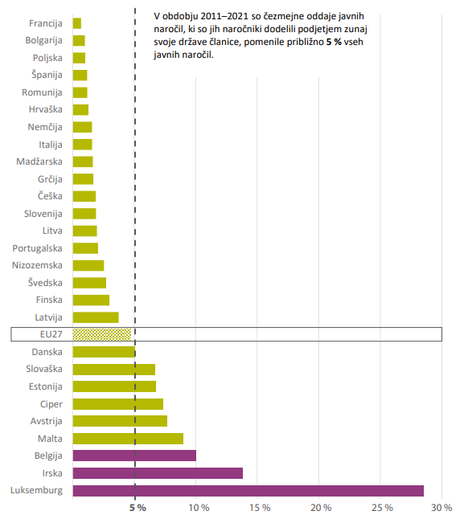
Poročilo Evropskega računskega sodišča – 4 predlogi
Pojasniti in prednostno razvrstiti cilje javnih naročil
Obravnavati pomanjkljivosti podatkov o javnih naročilih
Posodobiti orodja Komisije, da bi se bolje spremljala konkurenca pri javnem naročanju
Podrobneje analizirati temeljne vzroke, predlagati ukrepe za odpravo ključnih ovir za konkurenco in spodbujati najboljše prakse

Slide 7

2024: Posebno poročilo Enrice Letta o notranjem trgu – Veliko več kot le trg: Predlogi za JN
Nujna racionalizacija in osredotočenost ciljev JN
Izboljšanje podatkov o javnem naročanju
Analiza osnovnih vzrokov za pomanjkanje konkurence (zmanjšanje adm. obremenitev, redefiniranje pogojev za sodelovanje, povečanje administrativnih zmogljivosti)
Uporaba orodij UI – za premoščanje jezikovnih ovir
Trg javnega naročanja izkoristiti kot ključni instrument za spodbujanje družbene odgovornosti
Zgolj uporaba najnižje cene zahteva kritičen pregled
Minimalna kvota za nabavo inovacij
Transformacija EU zakonodajnega okvira v (enotno) Uredbo

Slide 8
Zakonodaja JN skozi 30 let
število besed

Slide 9
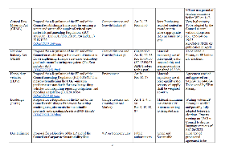
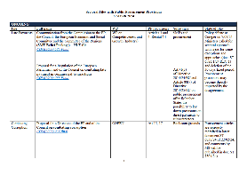
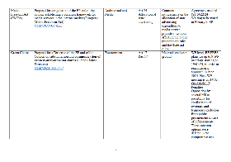
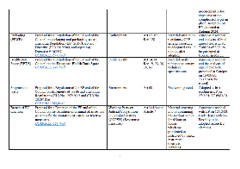
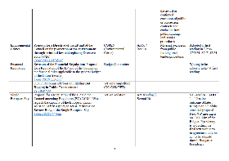
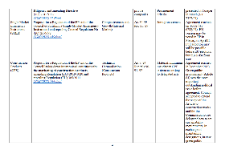
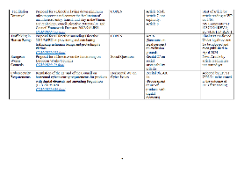
Povečanje kompleksnosti zakonodajnega okolja
Vse več sektorske sekundarne zakonodaje na ravni EU
  Uredba (EU) 2024/1735 o vzpostavitvi okvira ukrepov za krepitev ekosistema proizvodnje neto ničelnih tehnologij Evrope (NZIA uredba)
  Uredba (EU) 2024/1542 o vzpostavitvi okvira za določitev zahtev za okoljsko primerno zasnovo za trajnostne izdelke (Ekodizajn uredba)
16 zakonodajnih predlogov, ki neposredno vplivajo na javno naročanje

Slide 10
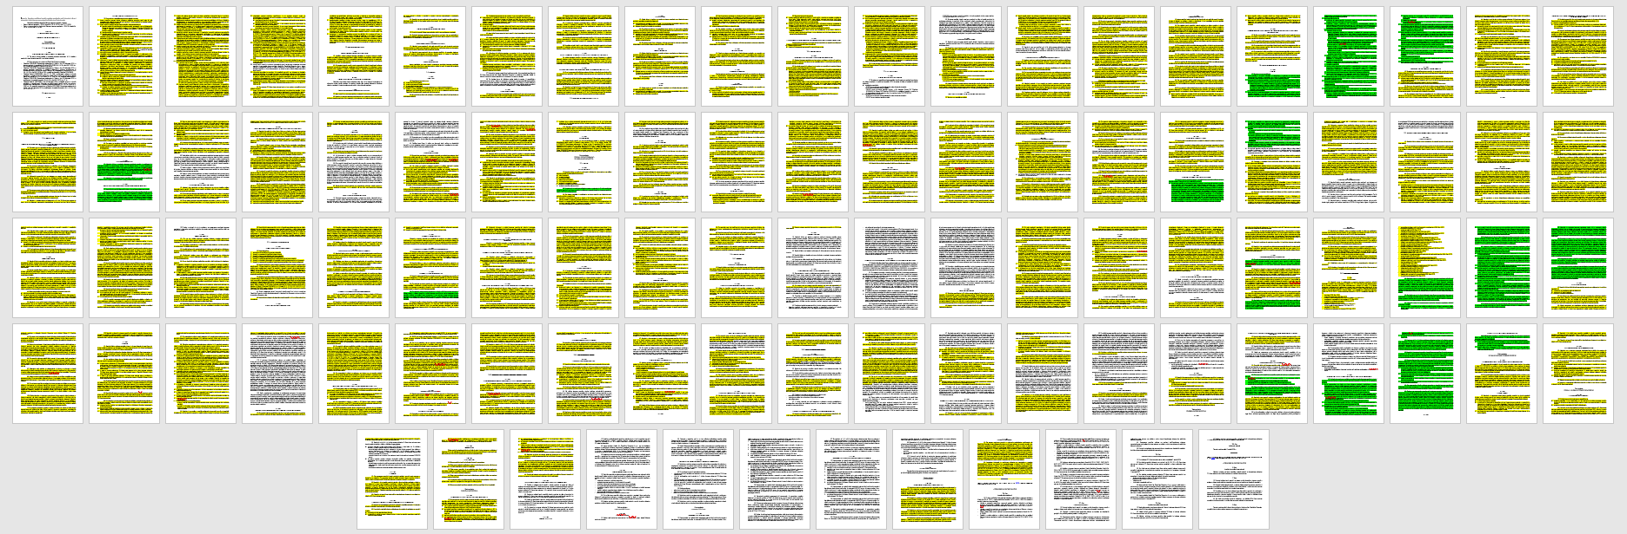

Slide 11
Slovensko okolje javnega naročanja - naročniki
7.000 naročil/leto, 17.000 sklopov
Približno. 14,5% BDP
90% so transparentni postopki JN (EU in nacionalni postopki)
3300 javnih naročnikov
Približno 8000 uslužbencev
1000 naročnikov uporablja portal JN

Slide 12
Vpliv na ponudbe

Slide 13
Vpliv na ponudbe

Slide 14
Slovensko okolje javnega naročanja - naročniki

Slide 15
Kompleksnost naročil
C=(CTEL*56+CA1*41+CTM*41+CT-2*12+CSO*10) +3,53*(CMK1*0,8892+CMK2*0,1095+CMK3*0,0013)
+0,13*(CSRBd*0,1787+CZKd*0,1311+CSMAKd*0,0807+CBIHd*0,1558+CŠVId*0,0733+CČGd*0,0493+CZDAd*0,0733+CALd*0,1058+CKOd*0,0219+CTURd*0,0903+CZAEd*0,0398)
+0,19*(CSRBo*0,0916+CZKo*0,2339+CSMAKo*0,0785+CBIHo*0,1345+CŠVIo*0,0757+CZDAo*0,0757+CČGo*0,0330+CALo*0,1397+CKOo*0,0065+CTURo*0,1192+CZAEo*0,0118)
+1,86*(CSMSSRB*0,0594+CSMSBIH*0,1660+CSMSSMAK*0,0195+CSMSŠVI*0,0296+CSMSZK*0,0396+CSMSZDA*0,0356+CSMSAL*0,0130+CSMSČG*0,0158+CSMSKO*0,0023+CSMSTUR*0,0111+CSMSZAE*0,0042+CSMSM1*0,2687+ CSMSM2*0,3313+CSMSM3*0,0040)
+0,63*CNAR+0,37*CNARZ+1/25*(CM1*0,08+CM2*0,4+CM3*0,41+CM4*0,06+CM5*0,045+CM6*0,005)
+0,06*(CPREPD1*0,75+CPREPD2*0,25)+1129,68*(CPODC1*0,7606+CPODC2*0,1997+CPODC3*0,0397)

Slide 16
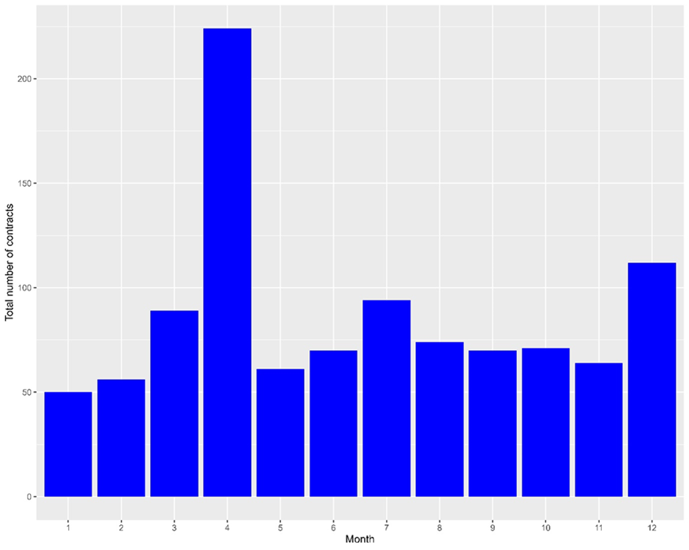
Distribucija pogajanj po mesecih

Slide 17
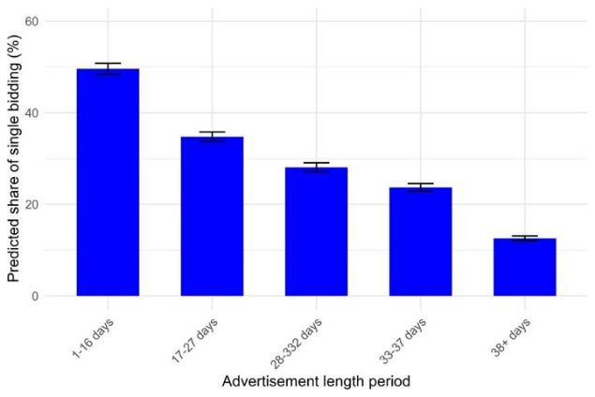
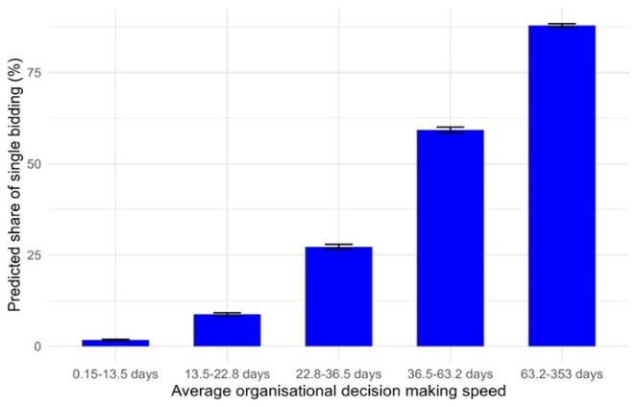
Ena ponudba - soodvisnost od trajanja postopkov

Slide 18
Učinkovitost naročanja - postopki

Slide 19
Učinkovitost naročanja - tehnike

Slide 20
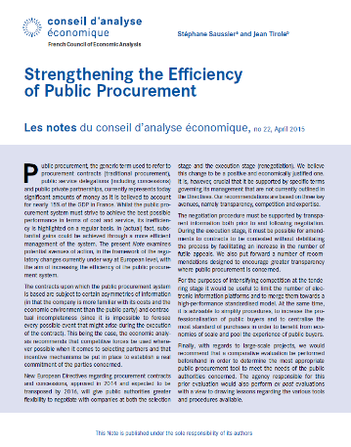
2015: Povečanje učinkovitosti javnega naročanja – S. Saussier in J. Tirole
Glavni cilj JN je vrednost za denar za javnega naročnika – vprašljivo je zasledovanje drugih ciljev
Obvezna dostopnost/transparentnost analiz ponudb v pogajanjih
Centralizacija informacij o predhodnih izvedbah pogodb
Obvezna objava vseh informacij na regionalnem in nacionalnem nivoju
Javno dostopna analiza ponudb
Vsak aneks, ki preseže 10%, bi moral biti javno objavljen
Informacije o poslih, ki jih naredijo naročniki sami, se morajo javno objaviti
Povečati profesionalizacijo in kompetence naročnikov
Centralizacija standardnih naročil kadarkoli je to mogoče
Neodvisen nadzor vseh javnih naročil nad 50 milijoni euri.

Slide 21

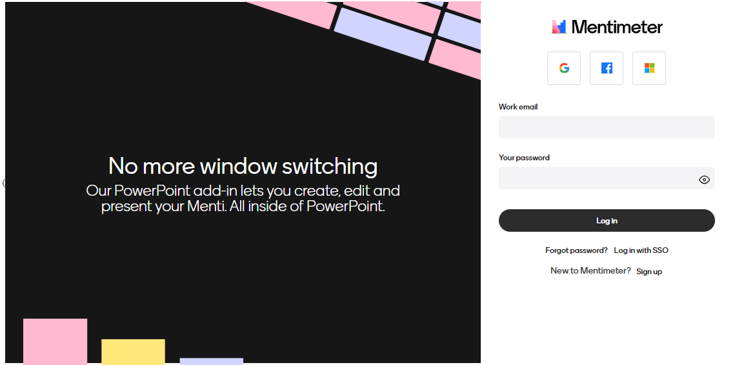
Mentimeter for PowerPoint

Slide 22
Hvala za vašo pozornost!

Slide 23
Kateri sistemski instituti lahko povečajo konkurenčnost?
mag. Urška Skok Klima

Slide 24
PROFESIONALIZACIJA
DIGITALIZACIJA
ANALITIKA
SISTEM
NADZOR
POSEBNI UKREPI ZA GOSPODARSKE SUBJEKTE
MEDNAORDNO PODROČJE
Načrt za dvig konkurenčnosti v javnem naročanju 2025 - 2030

Slide 25

PROFESIONALIZACIJA
seminarji, konference, delavnice
dobre in slabe prakse
promocija sodelovalnega pristopa
spodbujanje dialogov s trgom
poenotenje razpisnih dokumentacij

Slide 26
SISTEM
Dopolnitev predpisov
Notranji postopki pri naročnikih
Sektorska zakonodaja in oblikovanje prioritetnih ciljev
Sistemska ureditev delovnih mest v JN

Slide 27
Analitika (kazalniki, UI za prepoznavo vzorcev…)
Nadzor (sodelovanje z zagovorniki javnega interesa
Gospodarski subjekti (pomoč pri pripravi dokumentacije, prisotnost po regijah…)
Mednarodno sodelovanje (sredstva, proaktivno delovanje v okviru EK…)

Slide 28
DIGITALIZACIJA
Digitalni priročnik za analizo trga
Princip „once – only“
Kalkulator za izračun trajanja postopkov
Raziskovalno razvojni center – inovativnost v JN

Slide 29
Digitalna orodja v javnem naročanju
Uroš IZLAKAR

Slide 30
Elektronsko podprta orodja v sistemu javnega naročanja
Portal javnih naročil (PJN)
Obrazci
Pogodbe (realizacija pogodb)
Evidenčna naročila
Odločitve
eRevizija
Oddaja zahtevkov in dokumentacije v zvezi z izvajanjem postopkov
Obveščanje uporabnikov
e-JN
e-Oddaja
e-Dražbe
e-Katalog
e-Dosje
e-ESPD
https://ejn.gov.si/
https://www.enarocanje.si/
https://www.portalerevizija.si/

Slide 31
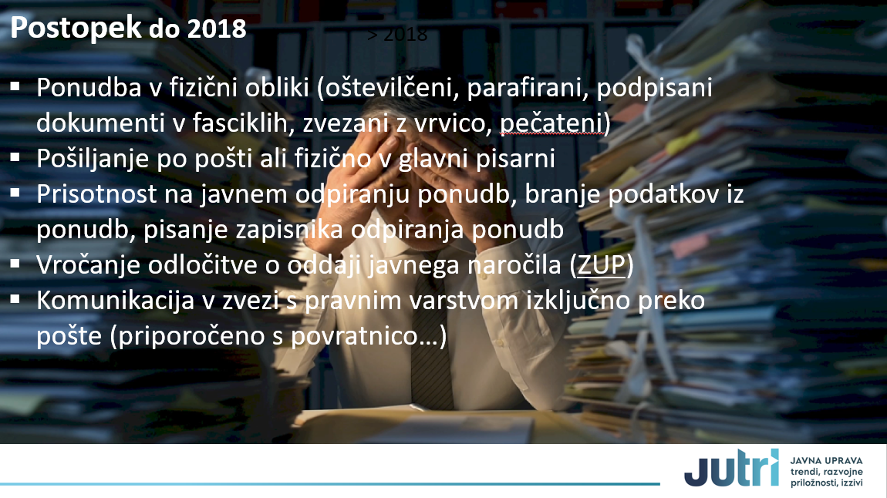
Postopek do 2018

Slide 32
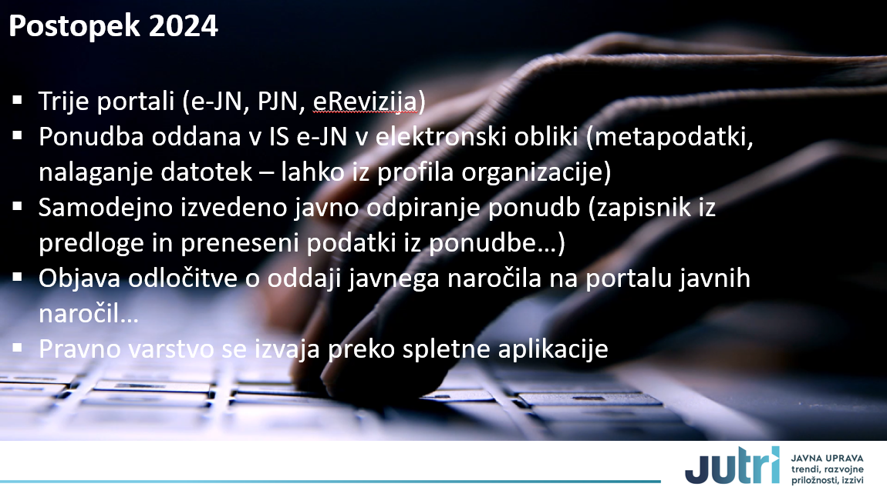
Postopek 2024
Priprava ponudbe
Priprava ponudbe 2024

Slide 33
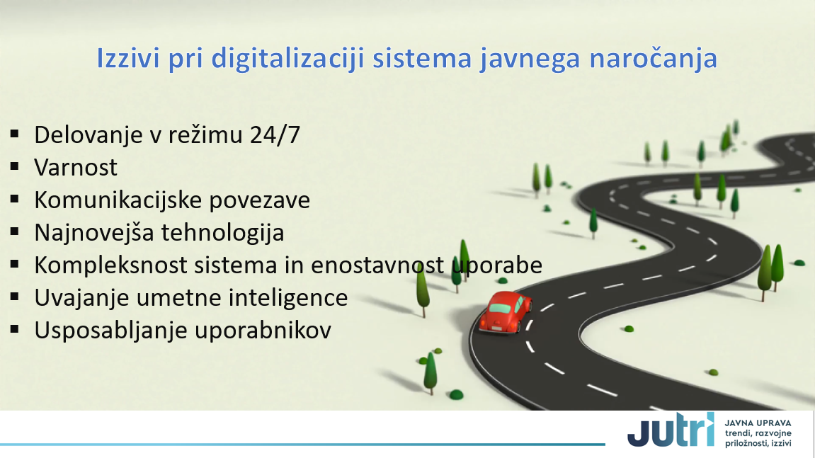

Slide 34
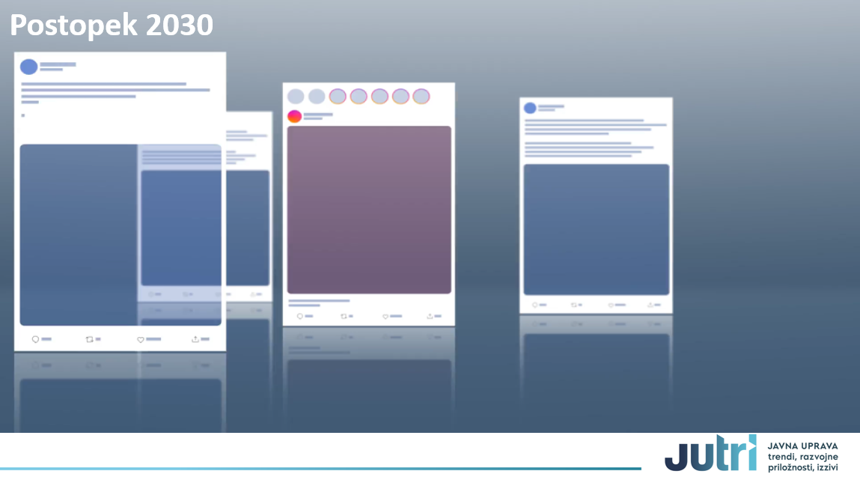
Postopek 2030
2030
Priprava ponudbe
Ena vstopna točka- en portal
Enkratna prijava v sistem
Dokumentacija v obliki spletnih obrazcev (uporaba metapodatkov)
Standardizirani dokumenti
Zagotovljen sistem enkratnega vnosa podatka („samo enkrat“)

Slide 35





CILJI:
Avtomatizacija izvajanja postopkov
Odprava administrativnih ovir
Zagotovitev načela „samo enkrat“
Boljši nadzor nad izvajanjem postopkov
Zagotovljena povezljivost
Sledenje novim tehnologijam
Usposobljeni uporabniki

Slide 36


